Slide 1


Slide 2
발표자
네이버 랩스 재직 중
네이버 랩스는 ? http://lab.naver.com/
자바 플랫폼, 라이브러리 개발자

Slide 3
목차
XSS 소개
XSS 공격 유형
XSS 방어 방법
Lucy-Xss-Filter 소개
Lucy-Xss-Servlet-Filter 소개

Slide 4
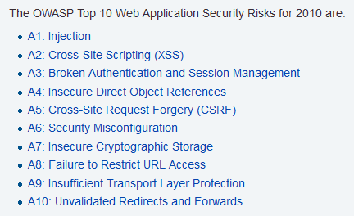

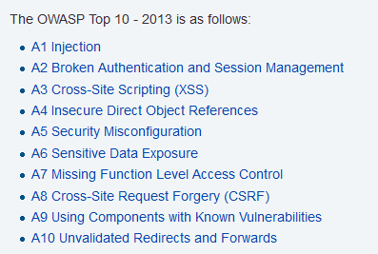
XSS 란 ?

Slide 5
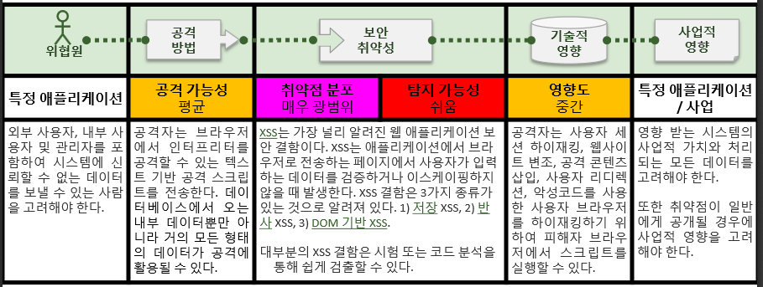
XSS 란 ?

Slide 6
XSS 란 ?
XSS 취약점은 애플리케이션이 신뢰할 수 없는 데이터를 가져와 적절한 검증이나 제한 없이 웹브라우저로 보낼 때 발생한다.
전 세계 시스템 공격 방법 통계에서도 XSS는 6.2%를 차지하고 있다.
가장 위험한 25대 소프트웨어 오류에서 4번째로 선정
사용자 세션 탈취, 웹사이트 변조, 악의적인 사이트로 이동할 수 있다.

Slide 7

XSS 공격 유형
1. 게시판에 특정 스크립트를 작성한 뒤 불특정 다수가 보도록 유도
쿠키정보/세션 ID 획득
관리자 권한 획득
악성코드 다운로드
2. 스크립트가 시작하여 열람자의 쿠키 값을 가로챔
3. 가로챈 쿠키 값을 웹 프록시 등을 이용하여 재전송
4. 공격자는 열람자의 정보로 로그인

Slide 8
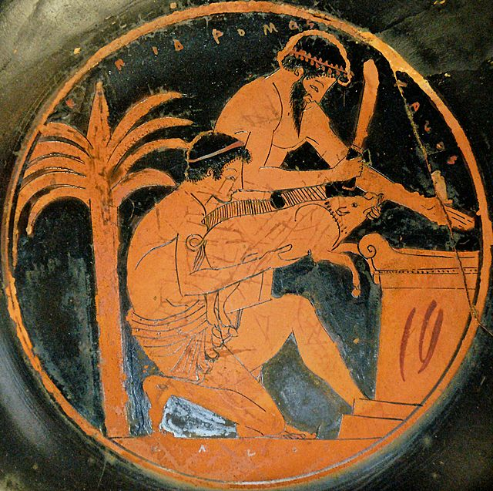
XSS 방어 방법
기도

Slide 9
XSS 방어 방법
입, 출력 값 검증 및 무효화
자체 구현
오픈소스 라이브러리 사용
OWASP ESAPI
Apache.commons.lang3.StringEscapeUtils
HTML PURIFIER
XSSPROTECT
XSS-HTML-FILTER

Slide 10
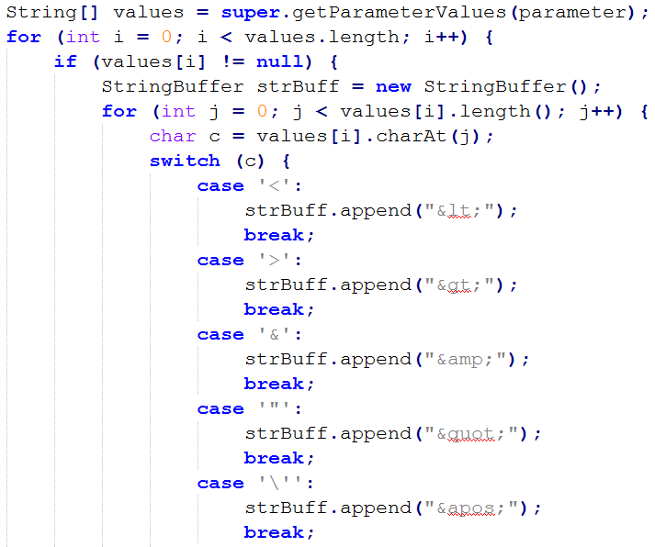
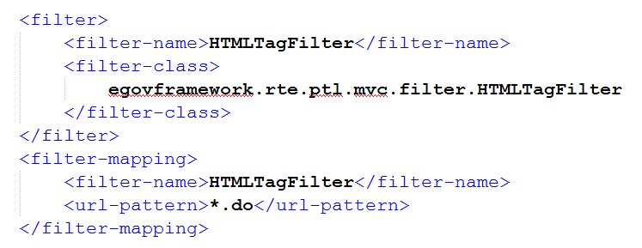
XSS 방어 방법 – 자체구현 (전자정부)
HTMLTagFilter.java
web.xml

Slide 11
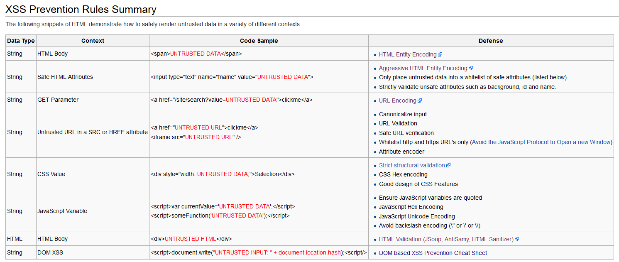
XSS 방어 방법 – 라이브러리 사용(ESAPI)

Slide 12
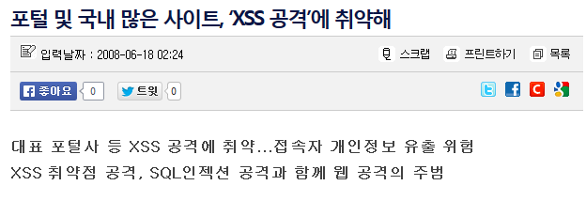
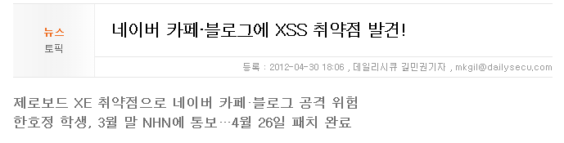
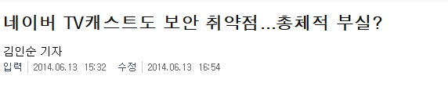
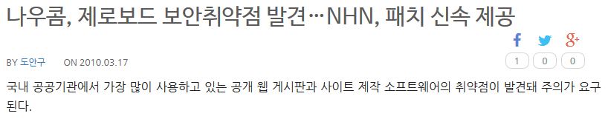
Lucy-Xss-Filter 소개

Slide 13
Lucy-Xss-Filter 소개
library | Date | License | WhiteList | Sax Parser | Dom Parser | Mal-formed HTML Support | Easy Config
xssprotect | 2008.02 | Apache 2.0 | N | N | Y | N | N
xss-html-filter | n/a | CC BY-SA 2.5 | Y | Y | X | Y | N
HTMLPurifier | 2012.01.18 | LGPL | Y | X | Y | Y | Y
lucy-xss-filter | 2012.09.24 | Apache 2.0 | Y | Y | Y | Y | Y

Slide 14
Lucy-Xss-Filter 소개
DOM Parser, SAX Parser 방식 모두 사용 가능, 특히 SAX Parser 방식을 사용할 경우 Input String 용량 대비 3배정도의 적은 추가 Heap 메모리 만으로도 필터링이 가능해 DOM Parser방식에 비해 동시에 많은 데이터 처리 가능.
xml 기반의 화이트리스트 필터링 방식사용. 이미 파악된 공격 유형만 필터링 하는 블랙리스트 방식과 달리, 화이트리스트 방식은 허용되는 내용을 제외한 모든 부분을 필터링 하기 때문에 새로운 공격 유형도 필터링 가능하다.
화이트리스트 상위 설정 파일에 대한 상속 및 오버라이딩(overriding)이 가능하도록 구현되어 있다. 따라서, 보안 검수팀에서 제공하는 상위 설정 파일을 상속받는 것만으로도 모든 기본 보안 정책이 적용되며, 서비스에 따라 변경이 불가피한 필터링 규칙은 하위 파일에서 재정의할 수 있어 서비스에 맞게 수정가능하다.
기능 확장이 가능한 Element Listener, Attribute Listener 제공. 악의적인 XSS 코드를 변환/삭제하는 기능 이외에 특정 요소에 하위 요소를 추가하거나 데이터를 변경할 수 있도록 이벤트 처리 인터페이스를 제공한다.

Slide 15

Lucy-Xss-Filter 소개 (진짜 장점...)
한국어 문서
개발자가 한국어 구사
질의응답을 한국어로 할 수 있음

Slide 16


Lucy-Xss-Filter 소개
방패(Lucy-Xss-Filter)
방어주문(Lucy-Xss-Servlet-Filter)

Slide 17


동작 그만.
네이버 오픈소스 홍보냐 ?
증거 있어 ?
이게 홍보가 아니라는 거에 내 깃헙 계정을 건다.

Slide 18
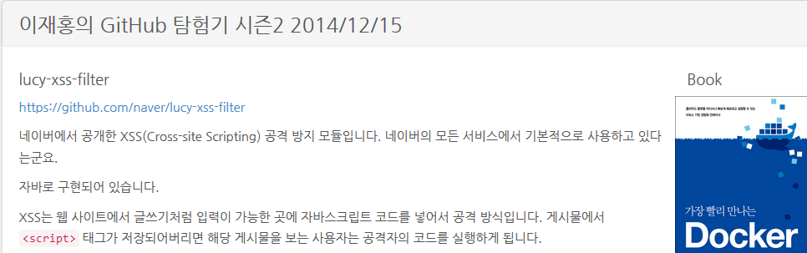
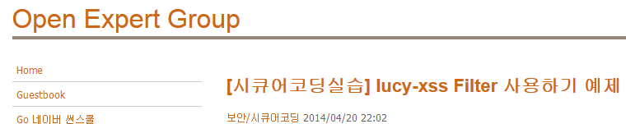
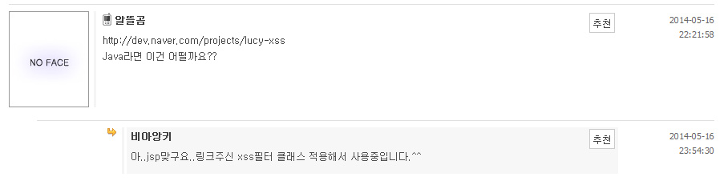
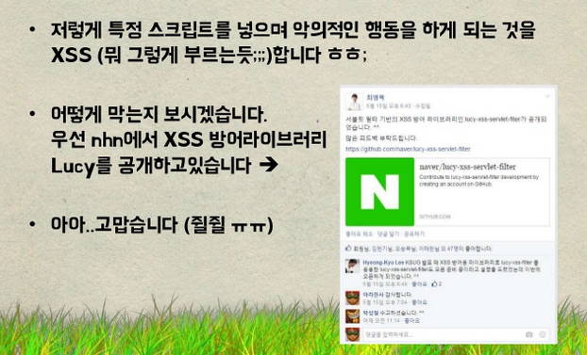
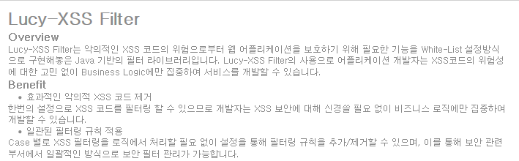
Lucy-Xss-Filter 소개

Slide 19

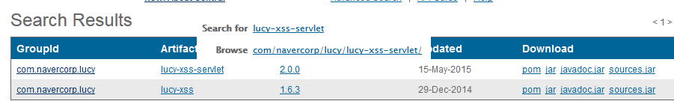
Lucy-Xss-Filter 소개
https://github.com/naver/lucy-xss-filter
네이버 개발자 센터의 xss 프로젝트는 더 이상 관리되지 않습니다.
(http://dev.naver.com/projects/lucy-xss/)
http://search.maven.org/#search|ga|1|lucy-xss

Slide 20
Lucy-Xss-Filter 사용법
maven dependency
<dependency>
<groupId>com.navercorp.lucy</groupId>
<artifactId>lucy-xss</artifactId>
<version>1.6.3</version>
</dependency>
두 가지 자바 클래스를 사용함
XssPreventer
XssFilter
XssSaxFilter (Sax 방식)
XssFilter(Dom 방식)

Slide 21
Lucy-Xss-Filter 사용법 - XssPreventer
Apache Common Lang3 사용
org.apache.commons.lang.Entities
public void escape(Writer writer, String str) throws IOException {
…
if (c > 0x7F) {
writer.write("&#");
writer.write(Integer.toString(c, 10));
writer.write(';');
…
}
org.apache.commons.lang3.text.translate.LookupTranslator
public int translate(final CharSequence input, final int index, final Writer out) throws IOException {
…
// descend so as to get a greedy algorithm
for (int i = max; i >= shortest; i--) {
final CharSequence subSeq = input.subSequence(index, index + i);
final CharSequence result = lookupMap.get(subSeq.toString());
…
}

Slide 22
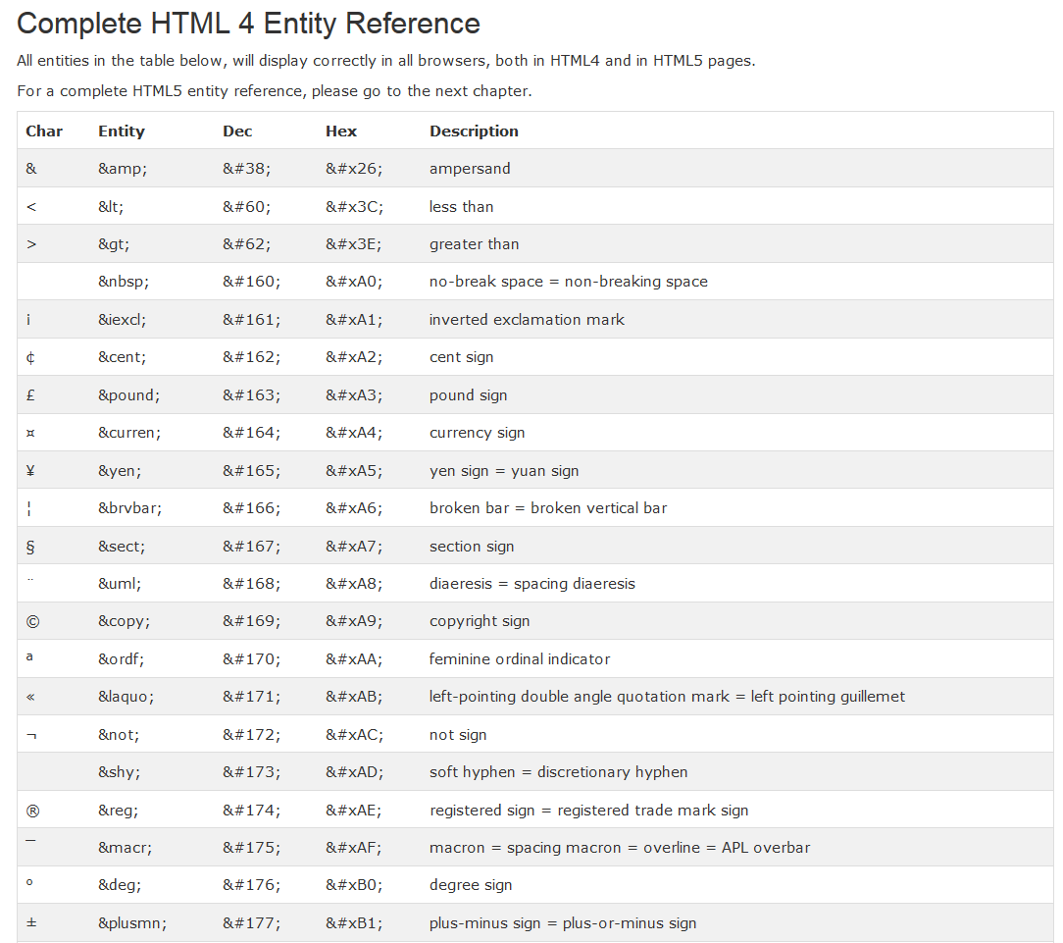
Lucy-Xss-Filter 사용법 - XssPreventer
HTML4 Entity 기준으로 문자열 escape 수행
(http://www.w3schools.com/charsets/ref_html_entities_4.asp)

Slide 23
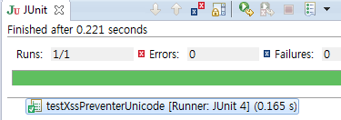
Lucy-Xss-Filter 사용법 - XssPreventer
테스트 전후 결과
@Test
public void testXssPreventerUnicode() {
String dirty = "\"><script>alert(‘xss');</script>";
String clean = XssPreventer.escape(dirty);
Assert.assertEquals(clean, "&quot;&gt;&lt;script&gt;alert(&#39;xss&#39;);&lt;/script&gt;");
Assert.assertEquals(dirty, XssPreventer.unescape(clean));
}

Slide 24
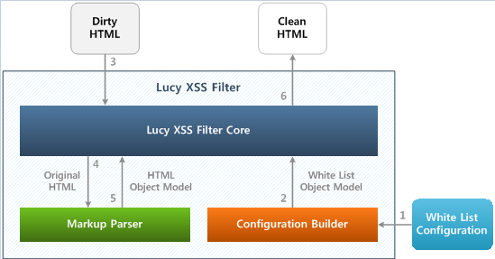
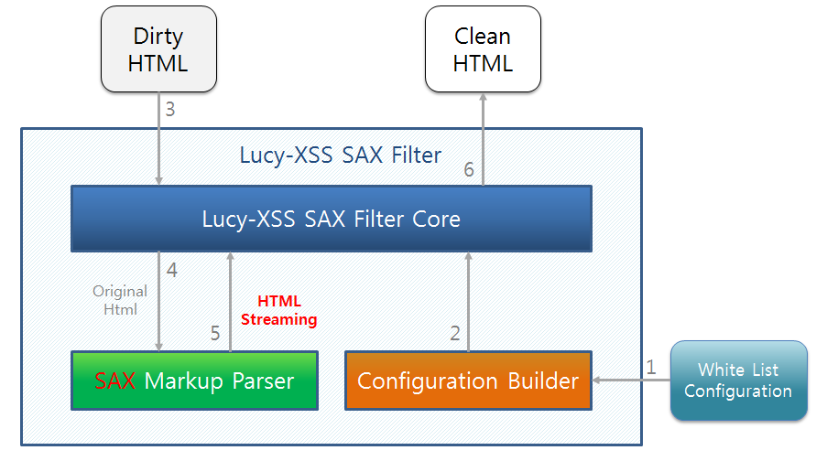
Lucy-Xss-Filter 사용법 - XssSaxFilter
웹 애플리케이션을 보호하는 기능을 화이트리스트(White List) 설정 방식으로 구현한 Java 기반의 필터 라이브러리

Slide 25

Lucy-Xss-Filter 사용법 - XssSaxFilter
lucy-xss-default-sax.xml
Jar 파일에 포함되어 함께 배포되는 기본 설정 파일
html element와 attribute가 정의되어 있음
lucy-xss-superset-sax.xml
보안 or 공통팀 담당자가 작성하는 보안 설정 파일
전사 공통으로 XSS 공격 필터링 여부와 패턴을 정의함
lucy-xss-sax.xml
서비스 담당자가 작성하는 보안 설정 파일
서비스에 특화된 XSS 공격 필터링 여부와 패턴을 정의함
위의 모든 설정을 상속받음

Slide 26
Lucy-Xss-Filter 사용법 - XssSaxFilter
SAX vs DOM
 | SAX | DOM
메모리 | Input 용량(파일용량기준) 대비 8배 | Input 용량(파일용량기준) 대비 18배
속도 | 6M HTML 1초 | 6M HTML 1.4초
 |  | * 중첩된 태그 깊이가 깊어지면, 속도가 심하게 느려짐 (재귀함수 호출이 많아져서)
thread safe? | Yes | Yes
memroy leak? | No | No
oom? | Yes (ex) 1024M 가용메모리 상황에서 22개 쓰레드에서 동시에 6M HTML을 필터링 할 경우 OOM 발생가능) | Yes (ex) 1024M 가용메모리 상황에서 9개 쓰레드에서 동시에 6M HTML을 필터링 할 경우 OOM 발생가능)
stack overflow? | No | Yes

Slide 27
Lucy-Xss-Filter 사용법 - XssSaxFilter
설정 방법
<elementRule>
<element name="body" disable="true" />
<element name="embed" disable="true" />
<element name="iframe" disable="true" />
<element name="meta" disable="true" />
<element name="object" disable="true" />
<element name="script" disable="true" />
<element name="style" disable="true" />
<element name="link" disable="true" />
<element name="base" disable="true" />
</elementRule>
<attributeRule>
<attribute name="src" base64Decoding="true">
<notAllowedPattern><![CDATA[(?i:s\\*c\\*r\\*i\\*p\\*t\\*:)]]></notAllowedPattern>
</attribute>
</attributeRule>

Slide 28
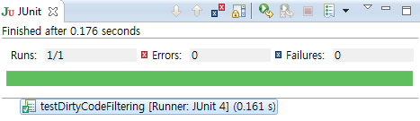
Lucy-Xss-Filter 사용법 - XssSaxFilter
com.nhncorp.lucy.security.xss.XssSaxFilter
@Test
public void testDirtyCodeFiltering() throws Exception {
XssSaxFilter filter = XssSaxFilter.getInstance("lucy-xss-superset-sax.xml");
String dirty = "<IMG SRC=\"javascript:alert!('XSS');\">";
String clean = filter.doFilter(dirty);
System.out.println("clean : " + clean);
Assert.assertFalse("\n" + dirty + "\n" + clean, dirty.equals(clean));
}

Slide 29
Lucy-Xss-Filter 사용법 - XssSaxFilter
com.nhncorp.lucy.security.xss.event.ElementListener
악의적인 XSS 코드를 변환/삭제하는 기능 외에 특정 요소에 하위 요소를 추가하거나 데이터를 변경해야 하는 경우가 발생할 수 있다. ElementListener는 설정 기반으로 요소를 처리할 때 이벤트를 획득하여 별도의 작업을 추가할 수 있는 기능을 제공한다.
public class EmbedListener implements ElementListener {
public void handleElement(Element e) {
// autostart="false" 추가
e.putAttribute("autostart", "\"false\"");
// <param> 요소 추가
e.addContent(new Element("param"));
}
}
<element name="embed">
<!-- ElementListener 인터페이스를 구현한 클래스 이름을 기술한다. -->
<listener>com.nhncorp.lucy.security.xss.test.EmbedListener</listener>
</element>

Slide 30
Lucy-Xss-Filter 사용법 - XssSaxFilter
com.nhncorp.lucy.security.xss.event. AttributeListener
특정 Attribute에 대한 이벤트 Listener 설정이다. 가령 특정 attribute에 AttributeListener를 설정하면, 모든 Element의 해당 attribute 에 대해 특정 작업을 수행할 수 있다.
public void handleAttribute(Attribute attr) {
if (!this.isWhiteUrl(attr.getValue())) {
attr.setValue("\"\"");
}
}
private boolean isWhiteUrl(String url) {
…
}
<attributeRule>
<attribute name="src">
<listener>com.nhncorp.lucy.security.xss.listener.SrcAttributeListener</listener>
</attribute>
</attributeRule>

Slide 31
Lucy-Xss-Filter 사용법 - XssSaxFilter
XssPreventer VS XssFilter
XssPreventer는 파라미터로 받은 문자열을 단순히 escape 하는 XSS공격 방어 라이브러리
XssSaxFilter 는 보안에 중점을 두면서도, HTML 태그 또한 정상 동작하도록 하는 White List 방식의 XSS 공격 방어 라이브러리
즉 HTML이 아닌 단순 텍스트 파라미터에 대해서는 XssPreventer를 사용해 전체를 escape 하는 것이 올바른 대응 방법이고 게시판, 메일, 방명록 등 HTML 태그 기능이 필요한 서비스는 XssSaxFilter를 사용해 필터링 하는 것이 효과적인 방법이므로 개발자는 두 가지 상황을 고려해 방어 라이브러리를 사용해야 한다.
마지막으로 사용자 입력데이터가 뷰에 다시 노출시킬 목적이 아닌 Business Logic에만 쓰이는 데이터일 경우에는 둘 다 사용하지 말아야 한다. 불필요한 eacape/unescape이 발생해 원본데이터가 훼손될 수 있다.

Slide 32


Lucy-Xss-Servlet-Filter 소개
이런 노력에도 불구하고 여전히 XSS공격을
뿌리 뽑을 순 없었습니다...

Slide 33

Lucy-Xss-Servlet-Filter 소개

Slide 34

Lucy-Xss-Servlet-Filter 소개
다구리에 장사 없음

Slide 35
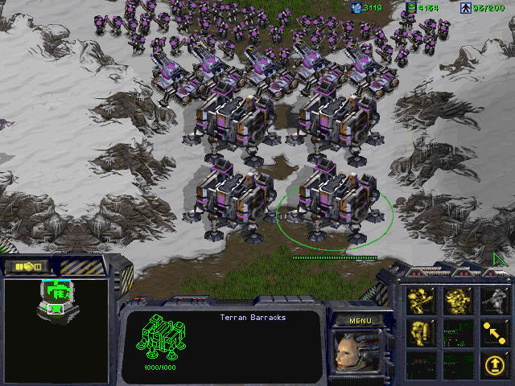

Lucy-Xss-Servlet-Filter 소개
XSS 공격만 걸러내는 Filter를 만들어 서블릿으로 데이터가 전달되는 길목에서 사전에 XSS 공격을 필터링 하기로 함

Slide 36

Lucy-Xss-Servlet-Filter 소개
하지만 여전히 문제는 존재함
XSS 공격 방어 체크를 누락하여 보안에 허점 발생
개발하기도 바쁜데 일일히 신경쓰기 싫다.
입력 데이터 중 HTML이 있음
필터링 대상이 아닌데 XSS Filter 를 적용하여 서비스 성능에 저하

Slide 37

Lucy-Xss-Servlet-Filter 소개
상황별 Filter를 선택 가능한 설정 제공
XssPreventer
XssSaxFilter
XssDomFilter
필터링을 제외할 수 있는 설정 제공
URL
Prefix
Name

Slide 38
Lucy-Xss-Servlet-Filter 사용법
https://github.com/naver/lucy-xss-servlet-filter
maven dependency
<dependency>
<groupId>com.navercorp.lucy</groupId>
<artifactId>lucy-xss-servlet</artifactId>
<version>1.0.2</version>
</dependency>
web.xml
<filter>
<filter-name>requestParamFilter</filter-name>
<filter-class>com.naver.service.filter.requestparam.RequestParamFilter</filter-class>
</filter>
<filter-mapping>
<filter-name>requestParamFilter</filter-name>
<url-pattern>/*</url-pattern>
</filter-mapping>

Slide 39
Lucy-Xss-Servlet-Filter 사용법
<config xmlns="http://www.navercorp.com/request-param">
<defenders>
<defender>
<name>preventer</name>
<class>com.naver.service.filter.requestparam.defender.XssPreventerDefender</class>
</defender>
</defenders>
…
<default>
<defender>preventer</defender>
</default>
<global>
<params>
<param name="q" useDefender="false" />
<param name="globalprefix3" usePrefix="true" useDefender="false" />
</params>
</global>
…
<url-rule-set>
<url-rule>
<url>/search.nhn</url>
<params>
<param name="query" useDefender="false" />
</params>
<url disable="true">/disabletest1.nhn</url>
</url-rule>
</url-rule-set>
</config>
…

Slide 40

Lucy-Xss-Servlet-Filter 장단점
XML 설정 만으로 XSS 방어가 가능해짐
코드 수정이 발생하지 않음
개발자가 XSS 방어를 신경 쓰지 않아도 됨
XSS 방어가 누락되지 않음
설정 파일 하나로 XSS 방어절차가 파악됨
파라메터명에 대해 관리가 필요해짐
일괄 적용되어 영향 받기 때문에 사전 설계가 중요함

Slide 41
Lucy-Xss-Servlet-Filter 정리
신규로 개발하는 서비스에는 lucy-xss-servlet-filter를 사용하는 것을 추천하지만 기존 잘 운영되는 시스템에 lucy-xss-servlet-filter를 사용하는 것은 추천하지 않습니다. 입력 파라메터가 전부 필터링 되기 때문에 의도치 않은 결과가 발생할 수 있기 때문입니다.
기존 시스템에 적용하시려면 lucy-xss-filter를 사용해 일일히 필터링 하는 방식을 추천드립니다.
하지만 테스트 시간 확보가 충분히 되신다거나 기존에 서블릿 필터 기반으로 XSS 공격을 방어하셨다면 이번 기회에 lucy-xss-servlet-filter를 적용해 XSS 공격에서 해방되시는 것도 나쁘지는 않습니다.

Slide 42
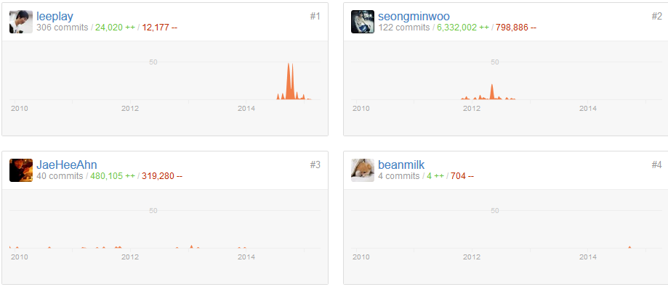
오픈소스
아직 부족한 점이 많습니다.
사용자 분들의 contribution(bug reporting, bug fix, proposal) 을 환영합니다. ^^

Slide 43
참고문헌
한국인터넷진흥원 (http://www.kisa.or.kr/uploadfile/201312/201312161355109566.pdf)
OWASP (https://www.owasp.org/images/2/2c/OWASP_Top_10_-_2013_Final_-_Korean.pdf)
정보보안개론(http://www.hanbit.co.kr/preview/1331/sample_chap5.pdf)

Slide 44

끝 – Star를 눌러주세요
https://github.com/naver/lucy-xss-filter
https://github.com/naver/lucy-xss-servlet-filter
어때요
월요일엔 아마 바쁘지 않을까 화요일도 성급해 보이지 안 그래 수요일은 뭔가 어정쩡한 느낌 목요일은 그냥 내가 왠지 싫어 우~ 이번 주 금요일 우~ 금요일에 시간 어때요
Github 에서 만나요

